Slide 1

2019-2
시장 타당성 조사
대전액션 장르
김경철 교수님
정명준 김지수 김근우
ALLPPT.com _ Free PowerPoint Templates, Diagrams and Charts

Slide 2
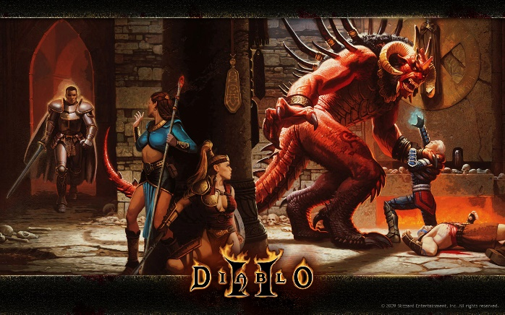
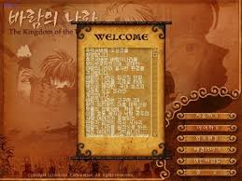
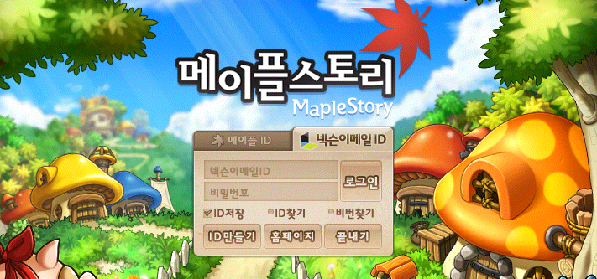
현대 게임의 트렌드 변화
과거
2000년대는 디아블로, 바람의 나라, 메이플 스토리 등 RPG 장르의 게임이 강세를 보였으며
RPG 장르는 플레이 시간이 길다는 특징이 있음

Slide 3
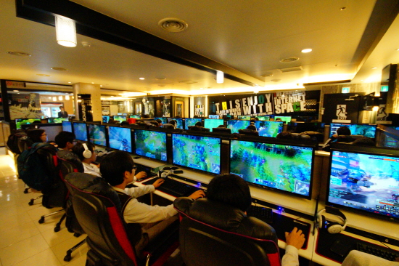
현대 게임의 트렌드 변화
현대
그러나 2019년 현재는 AOS, FPS 등
짧은 플레이타임을 가진 장르가 유행 중이다

Slide 4
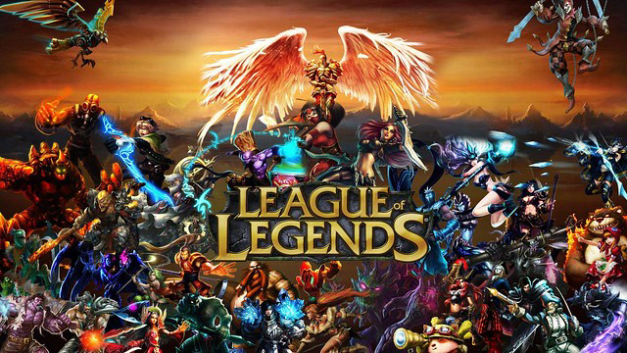
현대 게임의 트렌드 변화
리그 오브 레전드
AOS
부동의 1위
과거 1판당 1시간 이상의 게임시간을 보였으나 여러 패치를 통해 15-30분 수준으로 단축
Notes:
게임트릭스 리서치 제공
http://www.gametrics.com/

Slide 5
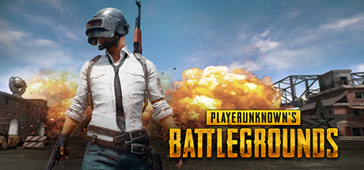
현대 게임의 트렌드 변화
배틀 그라운드
100명이 서로 경쟁하는 배틀 로얄 FPS
판당 짧게는 5분, 길게는 30분정도의 짧은 플레이타임을 보임
Notes:
게임트릭스 리서치 제공
http://www.gametrics.com/

Slide 6
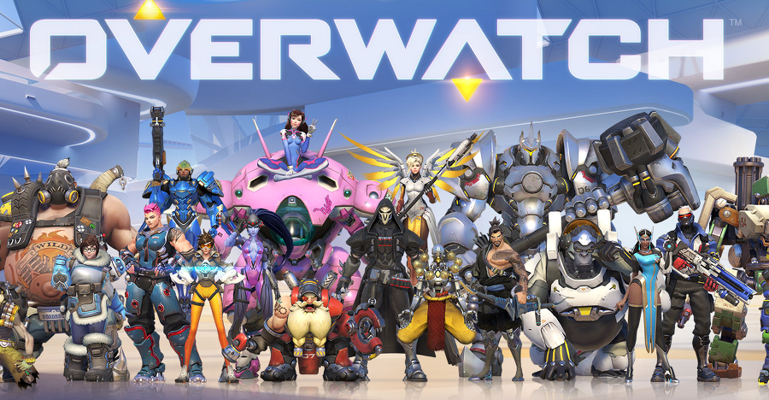
현대 게임의 트렌드 변화
오버워치
퀘이크류의 하이퍼 FPS
거점점령, 수레밀기 등 다양한 모드 지원
짧은 플레이타임
Notes:
게임트릭스 리서치 제공
http://www.gametrics.com/

Slide 7
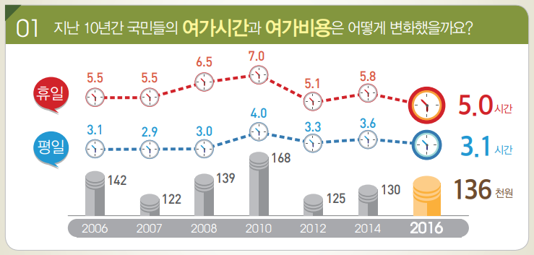
현대 게임의 트렌드 변화
왜 유행하는가?
현대에 이르러 개인이 누릴 수 있는 여가시간의 총량이 감소하면서
사람들은 짧은 플레이 타임을 가진 게임들을 선호하기 시작하였다고 판단
Notes:
2016년 국민 여가 활동 조사결과
https://www.mcst.go.kr/kor/s_notice/press/pressView.jsp?pSeq=15834

Slide 8
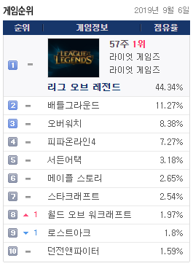
현대 게임의 트렌드 변화
왜 유행하는가?
실제로 PC방 점유율 상위권 게임들은
모두 15분~30분 내의 짧은 플레이타임을 가짐
Notes:
게임트릭스 리서치 제공
http://www.gametrics.com/

Slide 9
인기 게임 분석
인기 게임들의 공통점
짧은 플레이타임
- 여가시간의 감소로 짧은 시간 빠르게 즐길 수 있는 게임을 선호함
타인과의 경쟁
- 협동보다는 경쟁 위주의 게임이 인기를 끌고 있음
Notes:
게임트릭스 리서치 제공
http://www.gametrics.com/

Slide 10
개발 방향
짧은
플레이타임
경쟁
TPS
Notes:
게임트릭스 리서치 제공
http://www.gametrics.com/

Slide 11
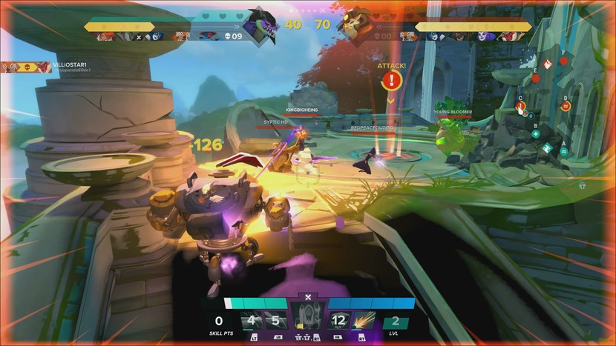
개발 방향
컨셉
AOS + TPS
N:N 경쟁 및 거점 점령
다양한 특색을 가진 캐릭터들
주 타겟은 10~20대
타겟층에 맞는 아기자기한 디자인 적용
Notes:
게임트릭스 리서치 제공
http://www.gametrics.com/

